Slide 1
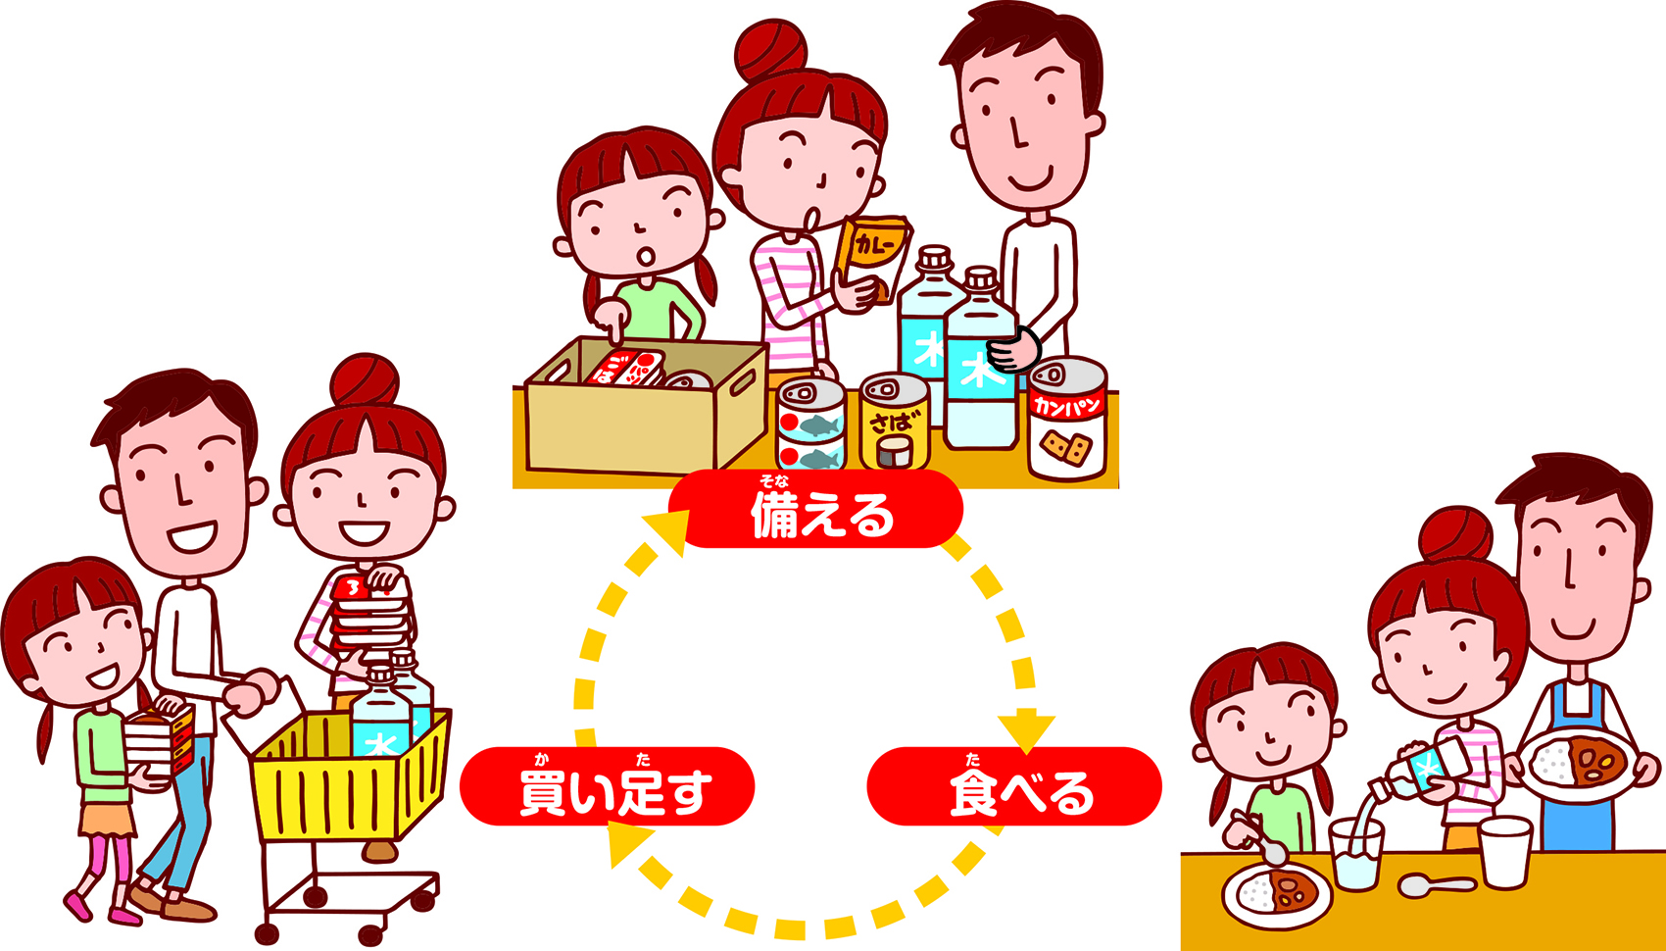
もしもに備える
ローリングストック大作戦
〇ねん 〇くみ なまえ記入

Slide 2



なぜ？
調べようと思った
きっかけ
目標
調べたいこと
※調べようと思ったきっかけを記入しましょう。以下ダミーテキストダミーテキストダミーテキストダミーテキストダミーテキストダミーテキストダミーテキストダミーテキストダミーテキスト
※どんなことを調べたいのかを記入しましょう。以下ダミーテキストダミーテキストダミーテキストダミーテキストダミーテキストダミーテキストダミーテキストダミーテキストダミーテキスト
用意
参考にしたサイトや本
※参考にしたサイトや本のタイトルを記入
ダミーテキストテキスト
ダミーテキストテキスト
ダミーテキストテキスト
ダミーテキストテキスト
ダミーテキストテキスト
ダミーテキストテキスト
ダミーテキストテキスト
ダミーテキストテキスト
〇ねん 〇くみ なまえ記入

Slide 3
非常食について大切なこと
大切なこと | 理由
例.味（おいしさ） | 食べあきないようにいろいろな種類を用意する
調べ方
調べ方
調べ方
気づいたこと
〇ねん 〇くみ なまえ記入

Slide 4
非常食用のおかしの特ちょう
おかし名 | 特ちょう
例.ビスコ | 小さい子からお年寄りまで食べられる。 あまくておいしい。栄養バランスも◎
調べ方
調べ方
調べ方
〇ねん 〇くみ なまえ記入

Slide 5
ローリングストック法のよいところ
例.
定期的に買い替えることでもしものときでも賞味期限切れがなくて安心。賞味期限が切れそうな古いものはあたらしいものを買ったときに食べるのでムダがなくなる。
調べ方
調べ方
〇ねん 〇くみ なまえ記入

Slide 6
〇〇家の“最強”保存食リスト
例.①ペットボトル水
②ビスコ
③レトルトカレー
④保存用のごはん
調べ方
調べ方
調べ方
選んだ理由
〇ねん 〇くみ なまえ記入

Slide 7
ローリングストック管理シート
食品の名前 | 数（個） | 買った日 | 賞味期限 | 買い替え時期 | ☑
例.カップめん | 8個 | 2023.8.20 | 2024.8.10 | 2024.7.31 | ☑
ビスコ | 10個 | 2024.5.15 | 2029.4.30 | 2029.3.30
水（2ｌ） | 24本 | 2024.3.10 | 2029.3.30 | 2029.2.28
調べ方
調べ方
調べ方
〇ねん 〇くみ なまえ記入

Slide 8


発見したことや気付いたこと
発見
1
発見
2
発見
3
〇ねん 〇くみ なまえ記入

Slide 9

わかったこと
※非常食について、わかったこと、もっと調べてみたいこと、反省点などを記入しましょう。
〇ねん 〇くみ なまえ記入

